Slide 1
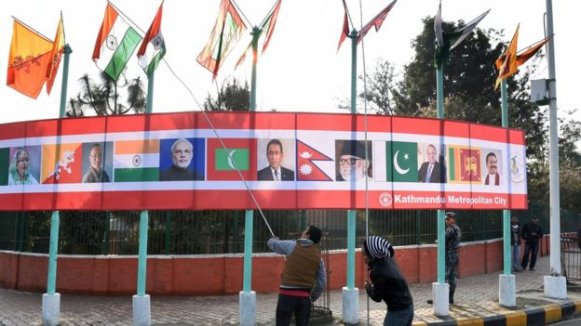
মাল্টিমিডিয়া ক্লাসে সবাইকে স্বাগতম

Slide 2
পরিচিতি
মো: নিজাম উদ্দিন
বি এস এস (কম্পিউটার ডিপ্লোমা )
সিনিয়র সহকারী শিক্ষক (আইসিটি)
আগ্রান উচ্চ বিদ্যালয়,
বড়াইগ্রাম, নাটোর।
মোবাইল নং ০১৭২২-০৫৪৮১৯
E-mail: nizamnishat@gmail.com.
৬ষ্ঠ শ্রেণি
বিষয়‌: বাংলাদেশ ও বিশ্বপরিচয়
অধ্যয়: দ্বাদশ, পাঠ: ৩
সময়: ৪৫ মিনিট
তারিখ: ০০/11/২০১৯ ইং

Slide 3
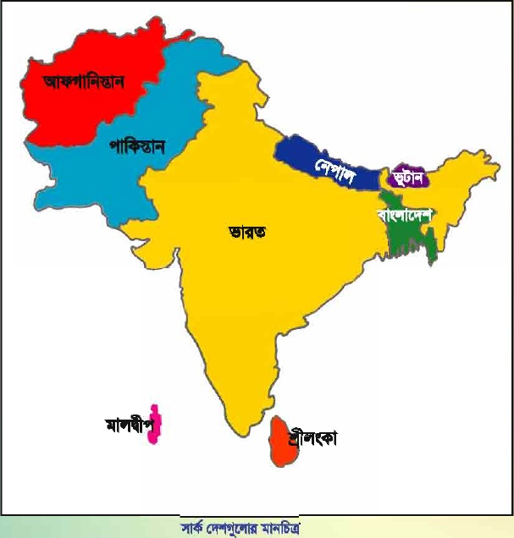
চিত্রগুলো লক্ষ্য কর
এসো আমরা একটি ভিডিও দেখি।
Notes:
পৃথিবীতে প্রতিবেশি রাষ্ট্রগুলো মিলে একে অপরকে সহযোগীতা করার জন্য কী গঠন করেছে? এমন প্রশ্ন করে শিক্ষার্থীদের মাঝ থেকে পাঠ শিরনাম বের করে আনা যেতে পারে।

Slide 4
আজকের পাঠ...
উল্লেখযোগ্য আঞ্চলিক সহযোগিতা সংস্থাসমূহ

Slide 5
শিখনফল
পাঠ শেষে শিক্ষার্থীরা...
সার্ক সংস্থাটির পুরো নাম কী তা বলতে পারবে;
সার্কের গঠন বর্ণনা করতে পারবে;
সার্ক গঠনের লক্ষ্য ও উদ্দেশ্য ব্যাখ্যা করতে পারবে।

Slide 6
SAARC
South
দক্ষিন
এশীয়
আঞ্চলিক
সহযোগিতা
সংস্থা
Asian
Association
For Regional
Cooperation
সার্কের পূরো নাম কী?
Notes:
সার্কের পূরো নাম কী তা শিক্ষার্থীদের প্রশ্ন করেতে হবে । তারা বলার চেষ্টা করবে। শিক্ষক সহযোগিতা করবে।

Slide 7
একক কাজ
সার্কের পূরো নাম খাতায় লিখ।

Slide 8
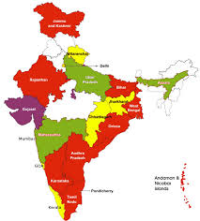
সার্কের গঠন
বাংলাদেশ
ভারত
পাকিস্তান
নয়াদিল্লি
নেপাল
শ্রীলংকা
১৯৮৩ সালের ২রা আগষ্ট ভারতের রাজধানী নয়াদিল্লিতে এই সাতটি দেশের পররাষ্ট্র মন্ত্রীরা এক চুক্তিতে স্বাক্ষর করেন। ১৯৮৫ সালে আনুষ্ঠানিক ভাবে সার্ক গঠিত হয়।
চিত্র দেখে সার্কভূক্ত রাষ্ট্রগুলোর নাম বল?
মালদ্বীপ
ভূটান
আফগানিস্তান
Notes:
সার্কভূক্ত রাষ্ট্রগুলোর জাতীয় পতাকা দেখিয়ে ২/১জন শিক্ষার্থী বোর্ডে রাষ্ট্রগুলোর নাম লিখবে, প্রয়োজনে শিক্ষক সহযোগিতা করবেন।

Slide 9
সার্কের সদরদপ্তর
নেপালের রাজধানী কাঠমুন্ডুতে অবস্থিত।
সংস্থাটির সদরদপ্তর কোথায় অবস্থিত?

Slide 10
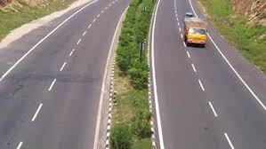
চিত্রগুলো লক্ষ্য কর।
সার্কের কর্মক্ষেত্র।
সমাজ
শিক্ষা
সংস্কৃতি
তথ্য প্রযুক্তি
যোগাযোগ

Slide 11
সার্কভূক্ত রাষ্ট্রসমূহের ভৌগলিক অবস্থান

Slide 12
জোড়ায় কাজ
সার্কের গঠন সংক্ষেপে বর্ণনা কর।

Slide 13
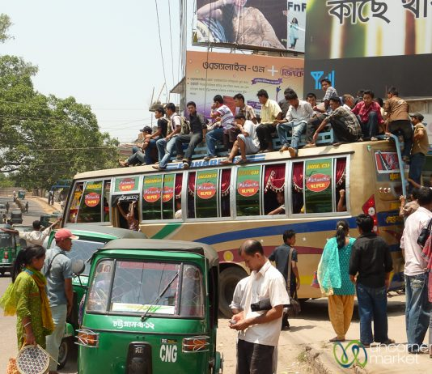
সার্ক গঠনের লক্ষ্য ও উদ্দেশ্য
সার্কভূক্ত দেশগুলোর জনগনের জীবনযাত্রার মানউন্নয়ন।
দক্ষিন এশিয়ার দেশগুলোর মধ্যে মুক্ত বাণিজ্য
Notes:
ছবিগুলো দেখিয়ে শিক্ষার্থীদের বিভিন্ন প্রশ্ন করে সার্কের লক্ষ্য ও উদ্দেশ্য চিহ্নিত করা যেতে পারে।

Slide 14
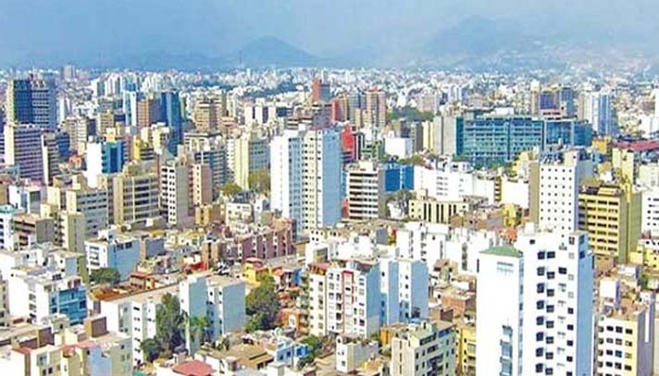
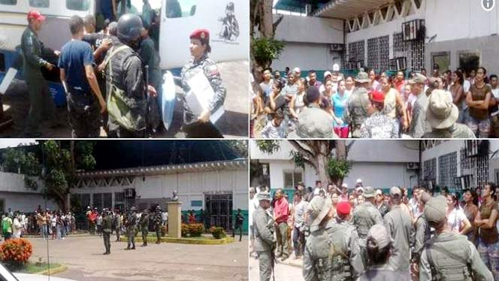
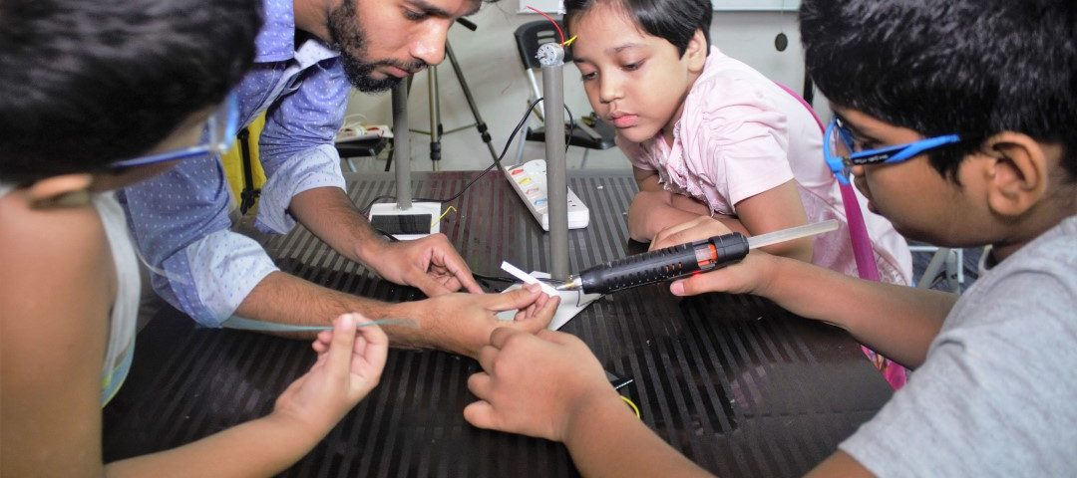
সার্ক গঠনের লক্ষ্য ও উদ্দেশ্য
কল্যাণমূলক অর্থনৈতিক ব্যবস্থা চালু করা
সার্কভূক্ত দেশগুলোর মধ্যে বিরাজমান বিরোধ ও সমস্যা দূর করা।
উক্ত অঞ্চলে সামাজিক ও সাংকৃতিক উন্নয়ন সাধনের লক্ষ্যে কাজ করা।

Slide 15
চিত্রে তোমরা কী দেখতে পাচ্ছ?
দেশগুলোর মধ্যে সমস্যা দূর করে পারস্পরিক সমঝোতা সৃষ্টি করা।

Slide 16
দলগত কাজ
সার্ক গঠনের লক্ষ্য ও উদ্দেশ্য সংক্ষেপে লিখ

Slide 17
মূল্যায়ন
উত্তর সঠিক হয়েছে।
আবার চেষ্টা কর
১.সার্ক কত সালে গঠিত হয়?
ক. ১৯৮১
খ. ১৯৮৪
গ. ১৯৮৫
গ. ১৯৮৬
১.সার্কভূক্ত রাষ্ট্র কয়টি ?
ক. ৬টি
খ.৭টি
ক্লিক করে
সঠিক উত্তর জেনে নিতে হবে
গ. ৮টি
গ. ৯টি

Slide 18
মূল্যায়ন
উত্তর সঠিক
আবার চেষ্টা কর
৪. আঞ্চলিক সহোযোগিতার সংস্থা-
i. সার্ক
ii. আসিয়ান
ক্লিক করে
সঠিক উত্তর জেনে নিতে হবে
iii. নায়েম
নীচের কোনটি সঠিক
ক. i ও ii.
খ. i ও iii
গ. ii ও iii
ঘ. i, ii ও iii

Slide 19
বাড়ির কাজ
সার্ক কোন কোন কাজগুলো করতে পারে তার একটি তালিকা প্রস্তুত করে আনবে।

Slide 20
তোমাদের সবাইকে ধন্যবাদ

